Slide 1
ロカオプアンケート
POPテンプレート
店内の目に留まる場所にPOPを設置し
アンケート回収にご活用ください
POPテンプレートの使い方
▷p.2,3は片面印刷用です。p.4~12はそのままご使用いただいても、 アンケートステップが必要な際はp.13を裏面に使用してください。
▷QRコードや写真はダミーですので、店舗に合わせて変更してくだ さい。
▷文字や色はイメージに合わせて自由に修正してください。
▷p.14以降のイラストもご自由にご活用ください。
作り方のポイント
▷目立たせたいところは色を変える・文字を大きくすると目に 留まりやすくなります。
▷アンケート回答でプレゼントなどを訴求すると回答率が上がりやす くなります。
▷「スタッフの励みになります」「同じ要望を持っている方の励みに なります」などの文章を入れると
好意的に回答して頂きやすくなります。
▷最後に「Googleの口コミにもご回答ください。」とお声がけくだ い。

Slide 2
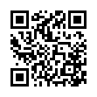
アンケートにご協力お願いします。
ロゴ
〇〇 △△店
ご来店ありがとうございます。
sample
1
QRコード読み取る
2
アンケートに回答する
アンケートにご回答で
10%OFFチケットプレゼント
アンケート完了画面をスタッフに見せてください！

Slide 3
アンケートにご協力お願いします。
ロゴ
〇〇○ △△店
ご来店ありがとうございます。
sample
1
QRコード読み取る
2
アンケートに回答する
アンケート完了画面をスタッフに見せてください！
Googleの口コミにもご協力頂けますと嬉しいです。

Slide 4
お客様の声をお聞かせ下さい！
ロゴ
sample
アンケートにご回答で
無料トライアルプレゼント
アンケート完了画面をスタッフに見せてください！

Slide 5
お客様の口コミが
スタッフの励みになります！
同じ要望を持っている方の助けになります！
ロゴ
sample
アンケート完了画面を
スタッフに見せてください！

Slide 6
アンケートにご協力お願いします！
ロゴ
sample
アンケート完了画面を
スタッフに見せてください！

Slide 7
お客様のお声がスタッフの励みになります。
アンケート完了画面をスタッフに見せてください！
ご来店ありがとうございます！
アンケートにご回答頂いたみなさんに
ドリンク1杯
プレゼント
ロゴ
ロゴ
sample

Slide 8
アンケートにご協力下さい！
アンケートにご協力お願いします。
ロゴ
sample
皆様のお声が
スタッフの大きな励みになります。
これからも良いお店作りを頑張ります！

Slide 9
アンケートにご協力お願いします。
QRコードを
読み込んでね
ロゴ
sample
アンケートにご回答で
無料トライアルプレゼント
アンケート完了画面をスタッフに見せてください！

Slide 10
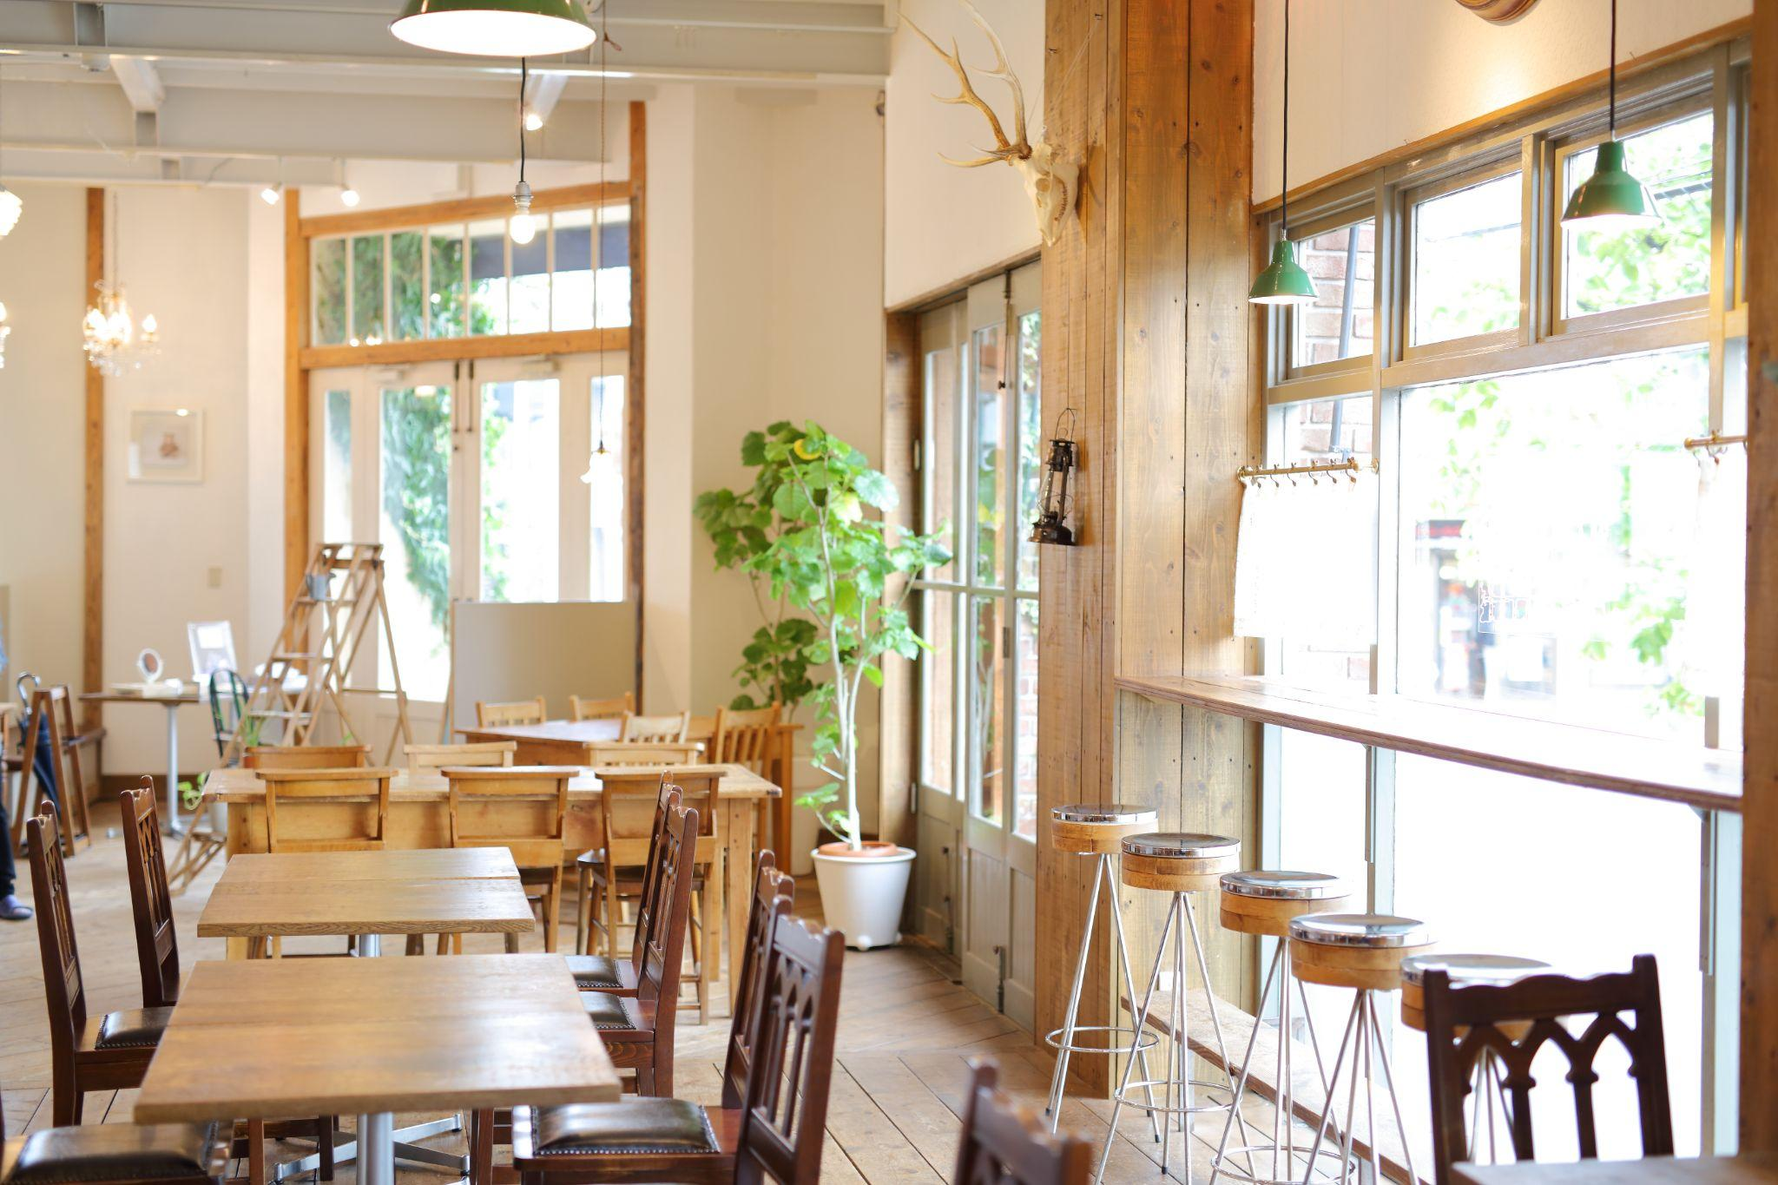
アンケートにご協力お願いします。
SAMPLE
ロゴ
sample
アンケートにご回答で
無料トライアルプレゼント
アンケート完了画面をスタッフに見せてください！

Slide 11
アンケートにご協力お願いします。
SAMPLE
ご来店ありがとうございます。
QRコードを読み取って
アンケートに回答で、
sample
ドリンク１杯
プレゼント

Slide 12
アンケートにご協力お願いします。
SAMPLE
ご来店ありがとうございます。
ロゴ
QRコードを読み取って
アンケートに回答で、
ドリンク1杯
sample
プレゼント

Slide 13
簡単アンケートステップ
STEP1
QRコード読み取る
QRコードを読み取ると、
アンケート画面が出てきます！
STEP2
アンケートに回答する
アンケートに回答し、
「次へ」のボタンを押します。
アンケート回答完了
Googleアカウントをお持ちの方は、
口コミにもご協力頂けますと幸いです！

Slide 14
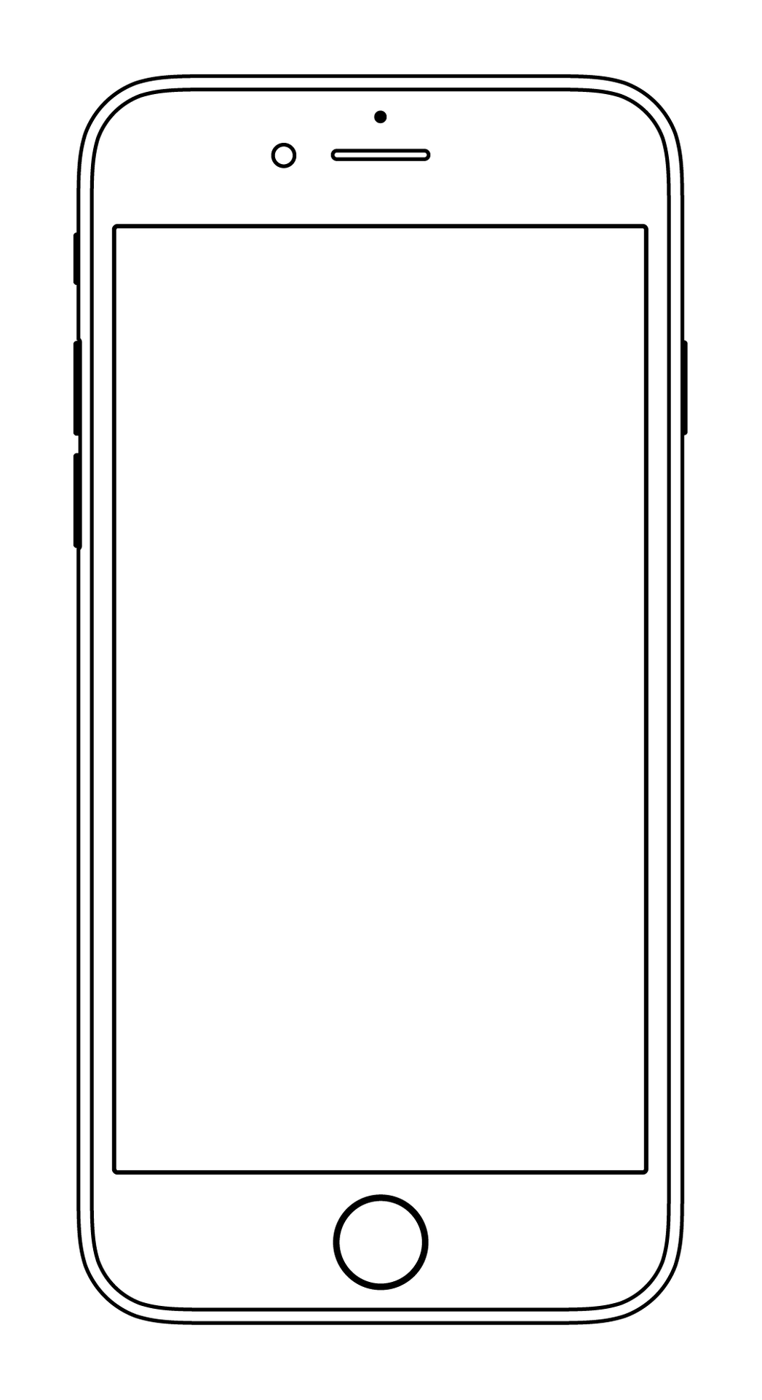
イラスト素材
テキストが入ります
テキストが入ります
テキストが入ります
テキスト
入れて下さい
テキスト
入れて下さい
テキスト
入れて下さい
テキスト
入れて下さい

Slide 15
イラスト素材
他にもイラストを使用したい際には、
無料でイラストをダウンロードできるサイトを
お使いください！
□フキダシデザイン
□Loose Drawing
□イラストナビ
□たべものそざいモール
□ビジネス素材フリーイラスト

